Slide 1
Skill设计模式
Google总结的五种设计模式

Slide 2
关键问题不在格式，在内容设计：大家说起Agent Skills 最多的时侯说是结构是什么。有超过 30 种代理工具（例如 Claude Code、Gemini CLI 和 Cursor）采用相同的布局，格式。目前格式已经不问题，而挑战在于内容设计
五种设计模式应用而生：Goolgle通过研究整个生态系统中技能的构建方式——从 Anthropic 的存储库到 Vercel 和 Google 的内部指南——总结出五种反复出现的设计模式

Slide 3
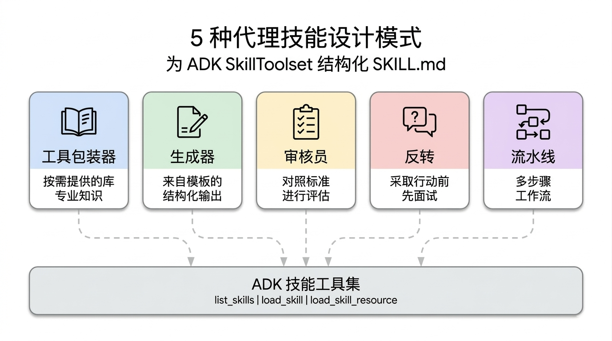
Notes:
工具包装模式 (The Tool Wrapper) -按需专业知识按需要
生成器模式 (The Generator) -模板的结构化输出
评审员模式 (The Reviewer) - 根据标准进行评估
反转模式 (The Inversion) - 行动前先交互问答
流水线模式 (The Pipeline) – 多步骤工作流

Slide 4
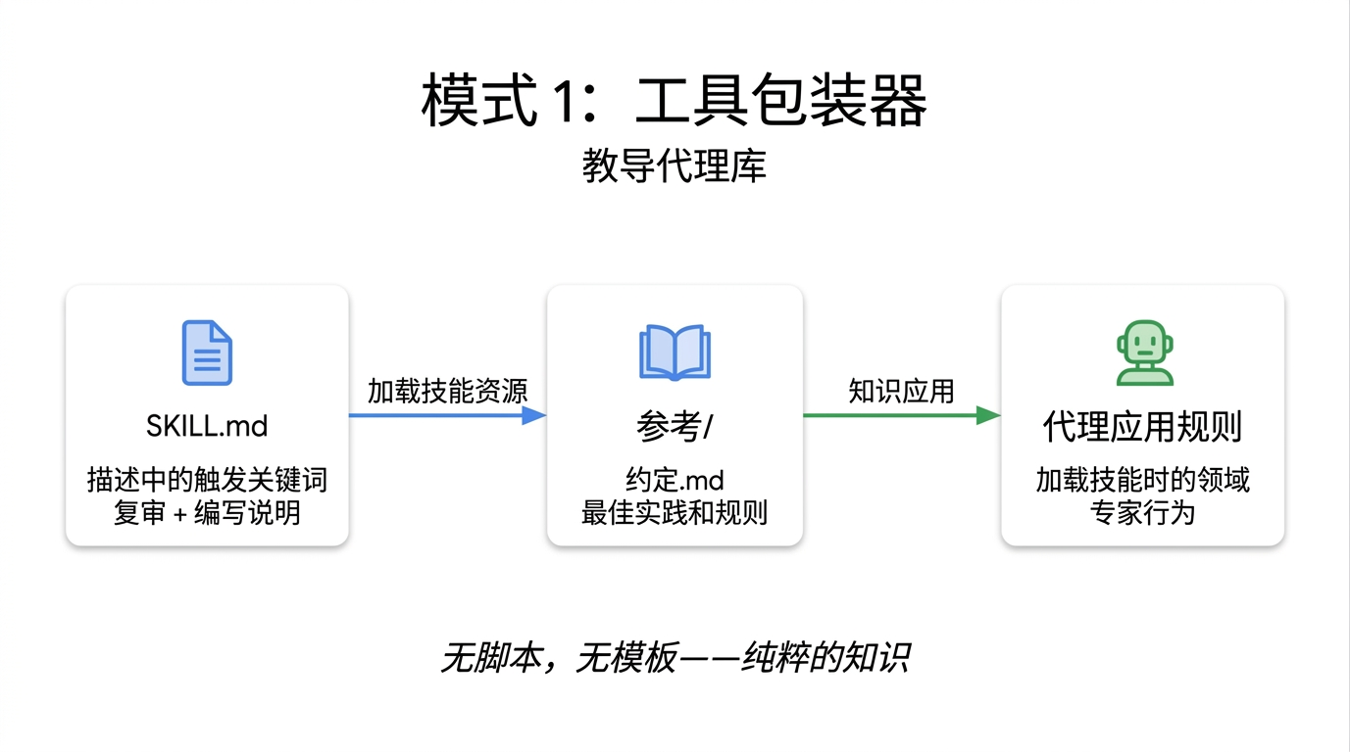
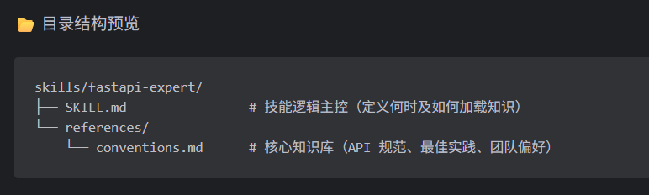
工具包装模式能让你的智能体（Agent）按需获取特定库的上下文。与其将 API 的调用惯例硬编码（Hardcoding）到你的系统提示词（System Prompt）中，不如将它们封装进一个“技能（Skill）”里。这样，你的智能体只有在真正处理该项技术时，才会加载相关的上下文信息。
它是实现起来最简单的模式。其核心逻辑是：𝚂𝙺𝙸𝙻𝙻.𝚖𝚍 文件会监听用户提示词中特定的库关键字，随后动态加载来自 𝚛𝚎𝚏𝚎𝚛𝚎𝚗𝚌𝚎𝚜/ 目录的内部文档，并将这些规则视作“绝对真理”来执行。这就是你将团队内部的代码规范或特定框架的最佳实践，直接分发到开发者工作流中所使用的确切机制。

Slide 5
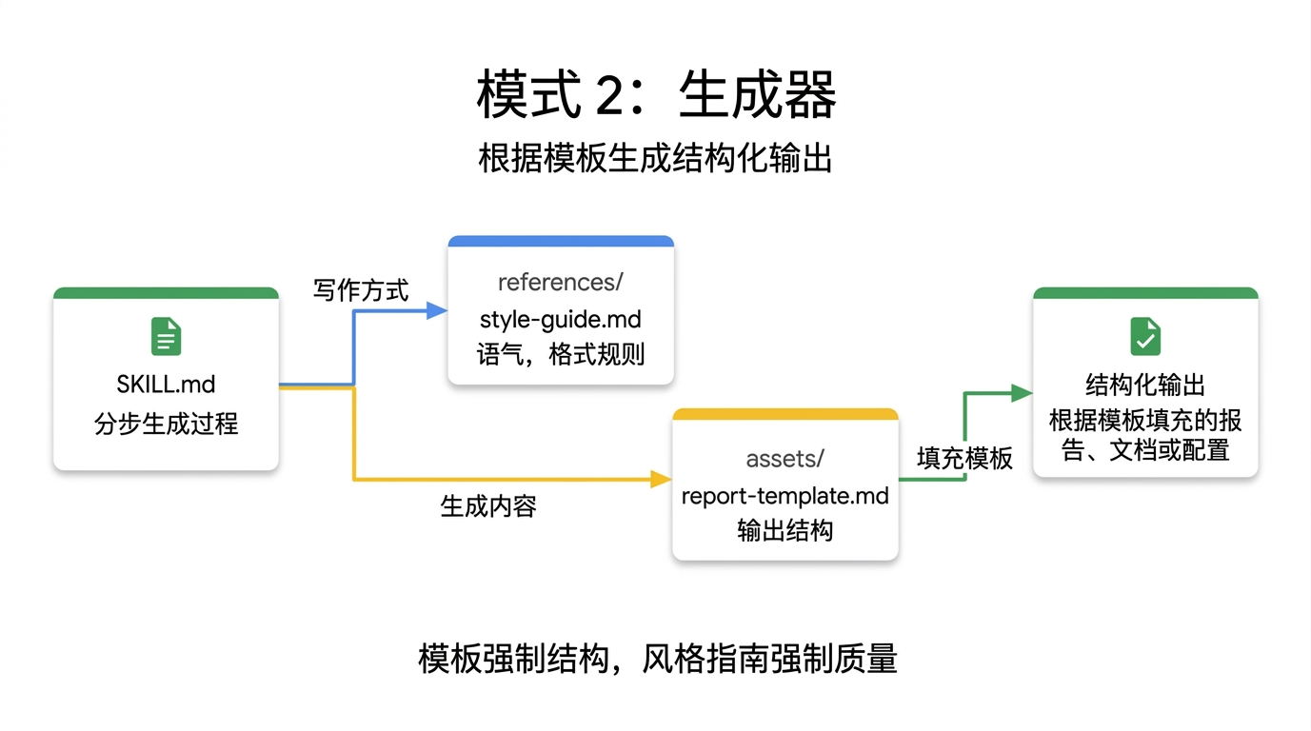
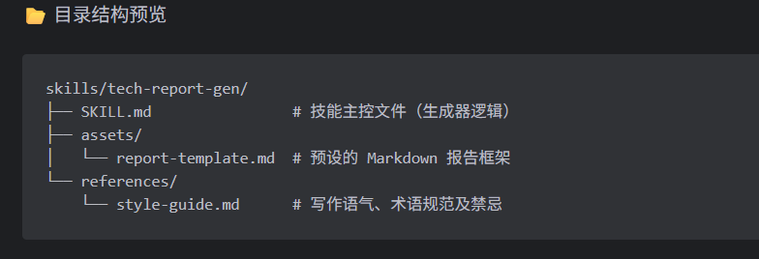
如果说工具包装模式侧重于知识的应用，那么生成器模式则侧重于强制输出的一致性。如果你正苦恼于智能体每次运行生成的文档结构都不统一，生成器模式可以通过编排一套“填空式”的处理流程来解决这个问题。
它利用了两个可选目录：𝚊𝚜𝚜𝚎𝚝𝚜/ 用于存放输出模板，𝚛𝚎𝚏𝚎𝚛𝚎𝚗𝚌𝚎𝚜/ 用于存放风格指南。指令集则充当了“项目经理”的角色：它们告知智能体加载模板、阅读风格指南、向用户询问缺失的变量，最后填充文档。这对于生成可预测的 API 文档、标准化提交信息（Commit Message）或构建项目架构原型非常实用。

Slide 6
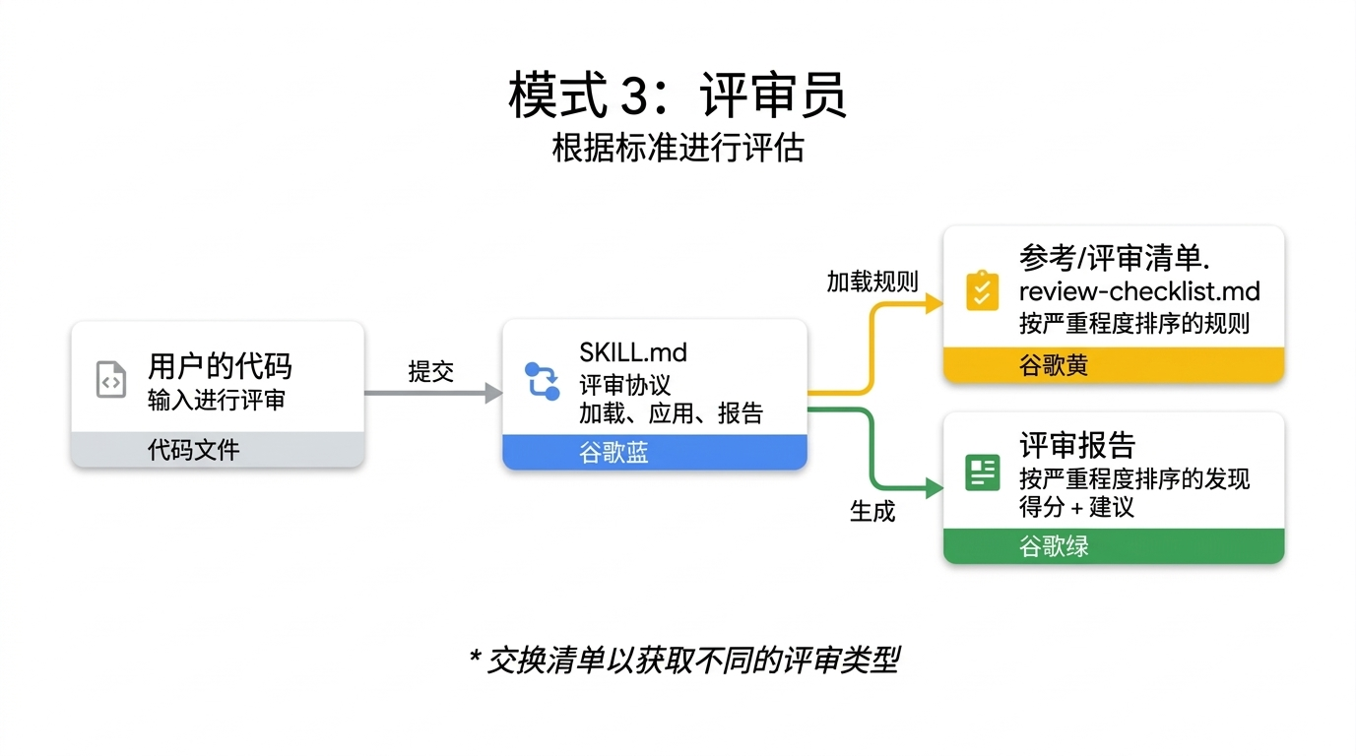
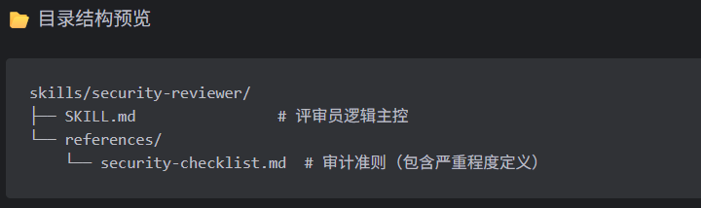
具包装模式（Tool Wrapper）是应用知识，生成器模式（Generator）是强制输出一致性，而评审员模式则通过将代码与核查清单（Checklist）进行对比并按严重程度打分，来执行质量控制。
这种模式在 references/ 目录中存放一份单一的真相来源（通常是 checklist.md）。指令集（Instructions）会充当审计员的角色：它们要求智能体加载核查清单，扫描用户的代码，并针对每一项违反规则的内容输出具体的反馈。
这种模式最强大的地方在于其结构化的反馈回路。通过强制智能体按严重程度（如：Critical、Warning、Information）对发现的问题进行分类，你可以将其直接集成到自动化测试或 CI/CD 流水线中。

Slide 7
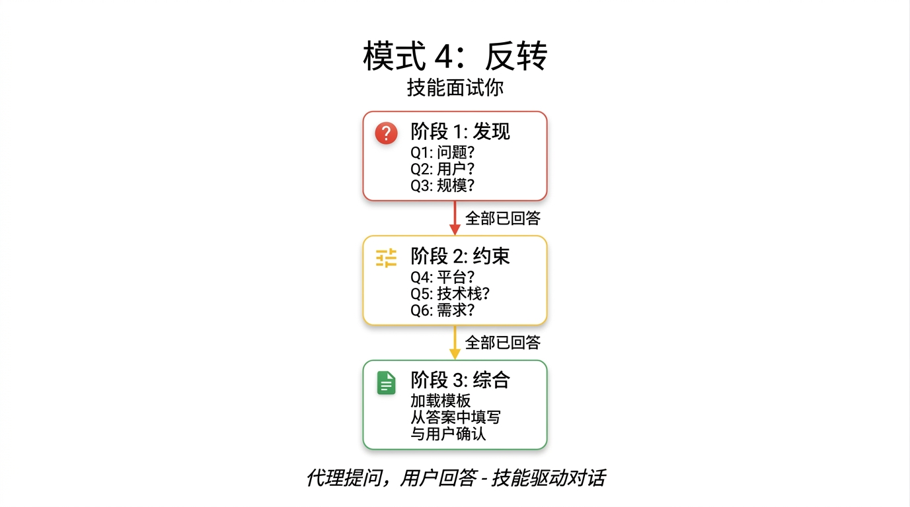
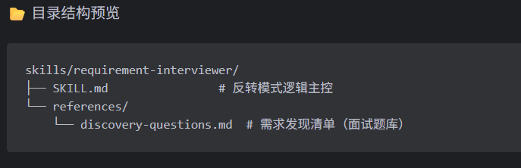
反转模式是处理模糊需求的终极武器。在传统模式下，智能体（Agent）会根据微弱的信息尝试猜测你的意图，这往往会导致“幻觉”或低质量的代码。而在反转模式下，智能体从“执行者”转变为“面试官”：在采取任何行动之前，它会主动通过提问来补全缺失的信息。
这种模式遵循“磨刀不误砍柴工”的原则。它将对话的控制权反转，让智能体负责确保任务规格（Spec）的完整性。
其核心机制是在 references/ 目录中存放一份“发现问题清单”（Discovery Questions）。指令集会要求智能体在开始工作前，先评估用户的初始输入是否满足执行任务所需的最小信息集。

Slide 8
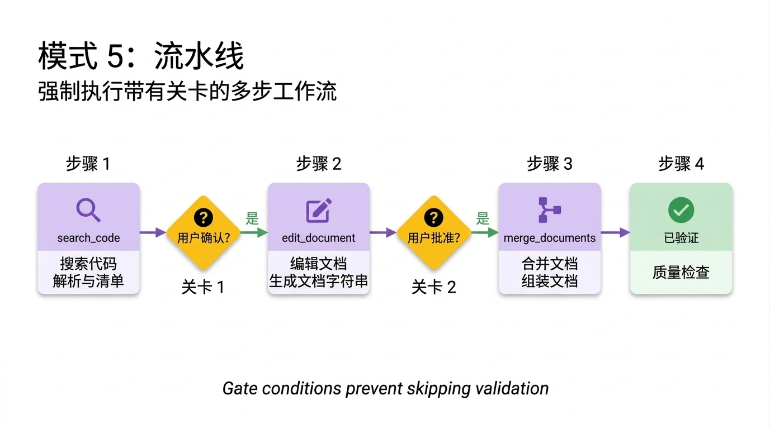
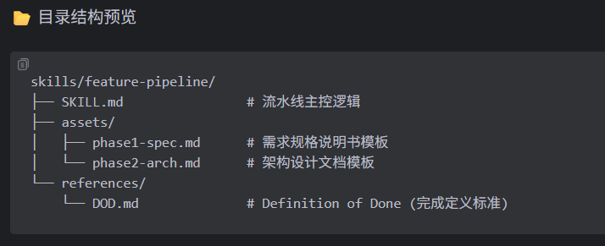
如果说生成器模式（Generator）确保了输出的形状，那么流水线模式则确保了生产过程的严谨。在处理需要多个逻辑阶段的任务（如：先分析需求，再设计架构，最后编写代码）时，普通的智能体往往会跳过中间步骤直接给出最终结果，这会导致逻辑断层。
流水线模式通过在 𝚂𝙺𝙸𝙻𝙻.𝚖𝚍 中定义强制性的**检查点（Checkpoints）**来解决这个问题。它将复杂的任务拆解为一系列有序的子任务，并且规定：除非上一步的输出通过了验证，否则严禁进入下一步。
这种模式通常在 assets/ 目录中存放每个阶段的“阶段性成果模板”。指令集则充当了“生产线主管”的角色：它们要求智能体在每个步骤结束后暂停，向用户汇报进度，并只有在获得确认或满足特定条件后才继续执行。

Slide 9
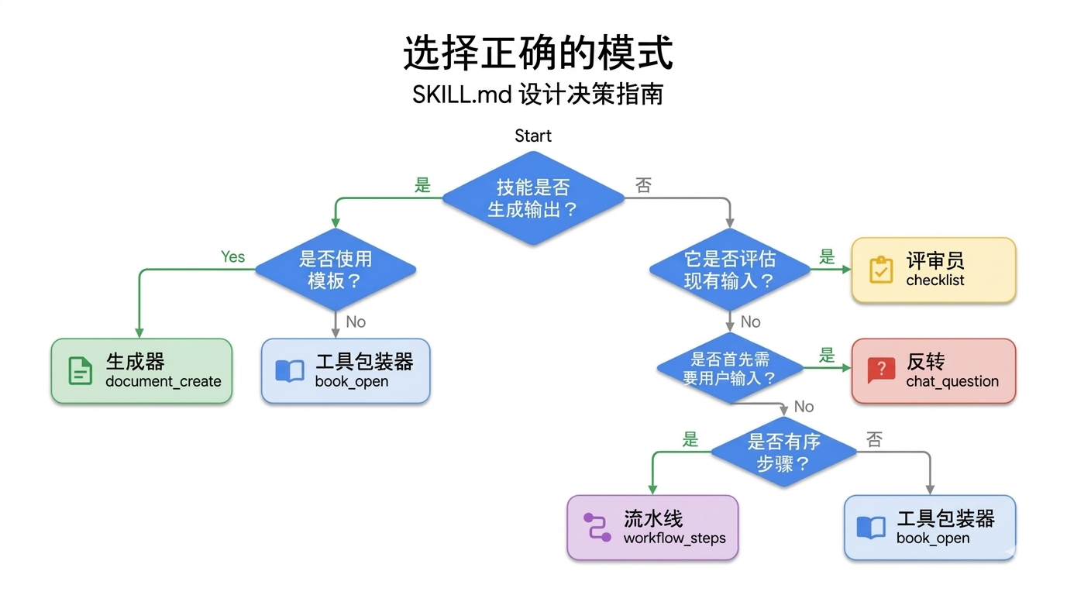

Slide 10
